Slide 1


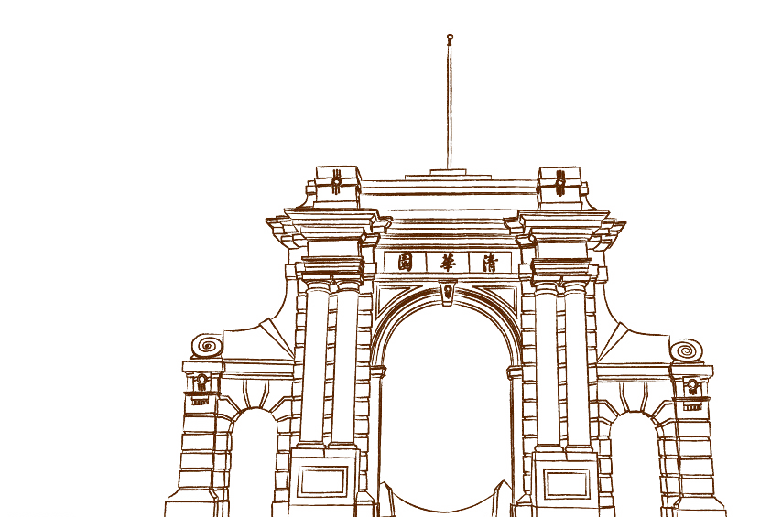

03
启发式算法——贪心算法
Heuristic algorithm——Greedy algorithm

Slide 2

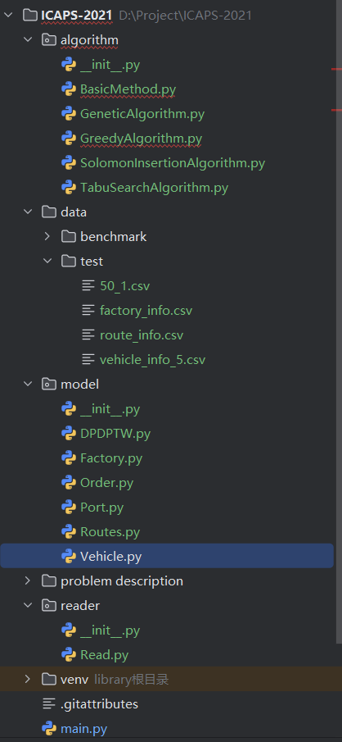
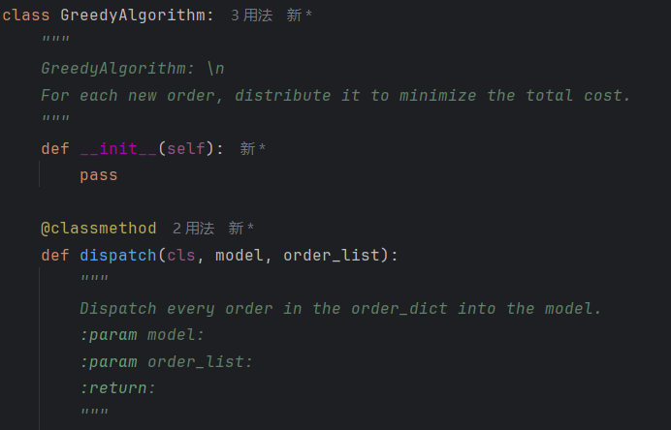
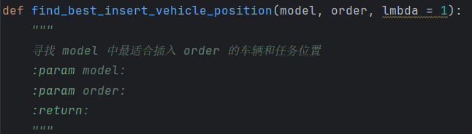
3.启发式算法 —— 贪心算法
Heuristic algorithm——Greedy algorithm
代码框架 ：
Route
Read
Order
DPDP_TW
Algorithm
Vehicle
Factory
Port

Slide 3
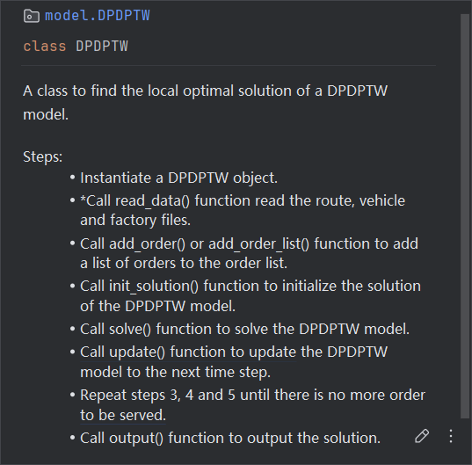
3.启发式算法 —— 贪心算法
Heuristic algorithm——Greedy algorithm
代码框架 ：
Route
Read
Order
DPDP_TW
Algorithm
Vehicle
Factory
Port

Slide 4
3.启发式算法 —— 贪心算法
Heuristic algorithm——Greedy algorithm
DPDPTW 类 用于寻找 DPDPTW 问题的局部最优解，核心是通过动态建模和算法求解，为车辆调度问题提供优化解
实例化对象：创建一个 DPDPTW 对象，用于管理数据和方法调用。
数据读取 (read_data)：调用 read_data() 方法，加载包含路线、车辆、工厂等信息的输入文件。
添加订单 (add_order)：使用 add_order() 或 add_order_list() 方法，将订单添加到系统的订单列表中。
初始化解 (init_solution)：调用 init_solution() 方法，初始化模型的求解过程。
求解 (solve)：通过 solve() 方法，利用内置算法生成当前时间步的优化解。
更新模型 (update)：调用 update() 方法，将模型推进到下一个时间步，同时考虑新订单或其他动态变化。
循环执行：重复调用 solve() 和 update() 直至没有订单需要处理。
输出结果 (output)：最后通过 output() 方法导出优化结果。

Slide 5

3.启发式算法 —— 贪心算法
Heuristic algorithm——Greedy algorithm
状态 | 情况 | 更新货物情况 | 更新订单总超时 | 更新任务列表 | 记录历史任务、路径、时间信息 | 更新到达下一状态时间 | 备注
初始状态 | 已被分配任务 | × | × | √ | × | √
 | 未被分配任务 | -- | -- | -- | -- | -- | 进入空闲
中间状态 | 到达节点（工厂） | × | × | × | √ | √
 | 开始服务 | × | × | × | √ | √
 | 离开节点（仍有任务） | √ | √× | √ | √ | √
 | 离开节点（已无任务） | √ | √ | √ | √ | × | 进入空闲
注：
① 若车辆处于空闲且未被分配任务状态，或是未发生上述事件，则不需要更新其信息。
② 若有任务分配给空闲车辆，更新方式与初始状态中被分配任务的车辆更新方式相同。

